Slide 1
ORATÓRIA –
MEIOS DE APRESENTAÇÃO e TÉCNICAS / ATRIBUTOS
Por: Monalisa Cavalcanti
Fone: (15) 98114-2170
E-mail: monalisacavalcanti.bueno@gmail.com

Slide 2
Quando falamos de Oratória, devemos ter em mente certos atributos para nos tornarmos bons oradores.
As técnicas de apresentação vão desde voz aguda, grave ao total silêncio, além da entonação.
Vamos tecer algumas considerações sobre ser um bom orador ou um orador bom !!!!!

Slide 3
Tudo começa...
Método com um discurso, ora na exposição didática de um assunto.
Arte de como falar em público
ORATÓRIA consiste no conjunto de regras e técnicas que permitem apurar as qualidades pessoais de quem se destina a falar em público.

Slide 4
Cabe estudarmos o processo humano capacitando-se na oratória, consistindo nos elementos da boa comunicação.
ELEMENTOS DA BOA COMUNICAÇÃO
EMISSOR: o que envia a mensagem
RECEPTOR: o que recebe a mensagem
MENSAGEM: o conteúdo das informações obtidas
CANAL OU CONTATO: meio ou meios que o emissor utiliza para enviar a mensagem.
CÓDIGO: conjunto de signos de um sistema de combinação de regras de que lança mão o emissor para transmitir a sua mensagem.

Slide 5
BOA PRONÚNCIA
Pronuncie completamente todas as palavras
Não omita a pronúncia dos "s" e "r" finais e dos "i" intermediários.
Por exemplo, fale primeiro janeiro, terceiro, precisar, trazer levamos e não primero janero, tercero, precisá, trazê, levamo.

Slide 6
PROCESSO DE COMUNICAÇÃO HUMANA
Fenômeno social fundamental em nossas vidas;
Faz-se por meio da linguagem;
Linguagem →repertório de signos com regras
para combiná-los;
Signos → qualquer coisa que faz referência a outra coisa ou ideia.

Slide 7
LINGUAGEM TÉCNICA
  Ambiente profissional exige um vocabulário próprio.
  Para Público heterogêneo empregar termos que sejam de fácil compreensão; Utilizar. vocabulário técnico, deve explicá-lo com outras palavras para ser entendidas por todos
Técnicas de Apresentação em Público
    Acabe com os vícios - “ãããã”, “né”, “tá”, “certo”, “aí”, “entendeu”, etc.
    Nunca se desespere. / Fale com entusiasmo.
    Observe o nível intelectual dos ouvintes.
    A postura é fundamental. / Use a roupa certa.
    Cuidado com o volume da voz e o ritmo da fala.
    Cuidado com a pronúncia da palavra.
    Não inicie pedindo desculpas e nunca termine com a
frase “... era só isso que tinha para falar.” CUIDADO

Slide 8
Quanto a RESPIRAÇÃO - sem respirar bem não é possível falar bem. A respiração é constituída de duas fases distintas: inspiração e expiração.
Já a ENTONAÇÃO apresenta diferentes curvas melódicas no discurso. Associada ao recurso da pausa, é fundamental para o brilho da fala nas apresentações

Slide 9
APRESENTAÇÃO PESSOAL
POSTURA
  Elemento importante durante a conversa formal. ´de bom tom observar a própria postura e a do interlocutor, bem como as expressões e movimentos corporais que são características relevantes sobre a pessoa e sua mensagem
APARÊNCIA - Reflete a imagem de cada indivíduo e também influencia o público assim como os gestos, postura e linguagem verbal

Slide 10
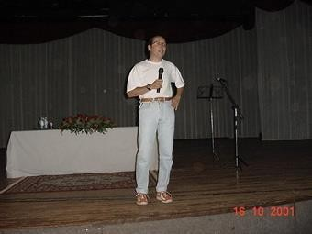
POSTURA
EVITE POR AS MÃOS NOS BOLSOS

Slide 11
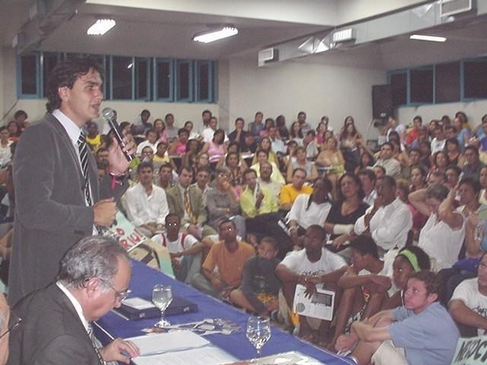
POSTURA
POSTURA APROPRIADA PARA FALAR COM O PÚBLICO E ESTES PRESTAREM ATENÇÃO

Slide 12
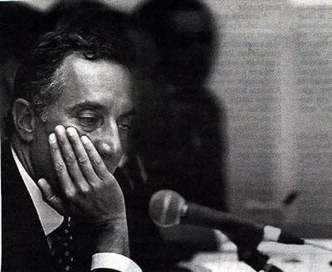
POSTURA
EVITE SEGURAR O ROSTO ENQUANTO ESTIVER FALANDO

Slide 13
COMUNICAÇÃO NÃO VERBAL
Para a comunicação não verbal – a expressão do corpo é observada pela manifestação de movimentos gerais. Tudo complementa a mensagem a ser enviada pelo emissor.
  gestos,
  posturas,
  expressão facial (olhar, sorriso, sobrancelhas),

Slide 14
ONDE OLHAR?
Olhe para o público, Evite ter o olhar perdido.
Evite olhar para a mesma pessoa por muito tempo
Mantenha a cabeça sempre erguida.

Slide 15
SILÊNCIO
Faça uso do silêncio. Procure inserir o ritmo da discurso e/ou apresentação. Coloque ritmo no que você está dizendo distribuindo pausas em momentos estratégicos. O silêncio mostra o controle das ações e a reflexão constante sobre o que está sendo dito.
DESLIZES
  Quando esquecer o que ia dizer a seguir,, procure manter a calma e guarde consigo esse segredo. Repita o seu último argumento para permitir a si mesmo uma pausa, ou então, siga para outro tópico.

Slide 16
OS GESTOS
    Não colocar as mãos nos bolsos, nas costas, cruzar os braços, nem se debruce sobre a mesa, cadeira ou tribuna. Deixe os braços naturalmente ao longo do corpo ou acima da linha da cintura e gesticule com moderação.
EMOÇÃO
  Fale com entusiasmo, Demonstre vibração com sua mensagem; emoção e interesse nas suas palavras e ações

Slide 17
VENCENDO MEDO
Para falar em público, nós sentimos medo, sofremos a descarga de adrenalina provocando a confusão que todos conhecemos:
      as pernas tremem,
      as mãos suam,
      o coração bate mais forte,
      a voz enrosca na garganta
      os pensamentos desaparecem diante do público.

Slide 18
MEDO DE FALAR EM PÚBLICO
      falta de conhecimento sobre o assunto; / falta de prática no uso da palavra em público; falta de autoconhecimento.
Para combater o medo de falar em público, faz-se necessário conhecer muito bem o assunto que irá apresentar. Devemos saber muito mais do que deveremos expor. É preciso saber mais sobre o assunto para que tenhamos tranquilidade e possamos falar com confiança. Vale a pena praticar para adquirir experiência. Aproveite todas as oportunidades para se apresentar diante das pessoas. Identifique suas qualidades. Procure não ressaltar os seus defeitos, mas sim as suas qualidades.
NÃO CONFIE EM SUA MEMÓRIA. LEVE SEMPRE SUAS ANOTAÇÕES

Slide 19
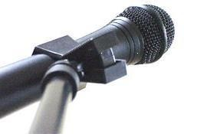












MICROFONES
no pedestal, seguros na mão ou de lapela,
    A posição ideal para falar é 10 centímetros da boca, abaixo na direção do queixo.
    Não se deve dirigir o olhar ao instrumento, exceto nos primeiros segundos da fala para posicionamento, ou na eventualidade de ter que virar o corpo para enxergar uma parte lateral da sua plateia.

Slide 20
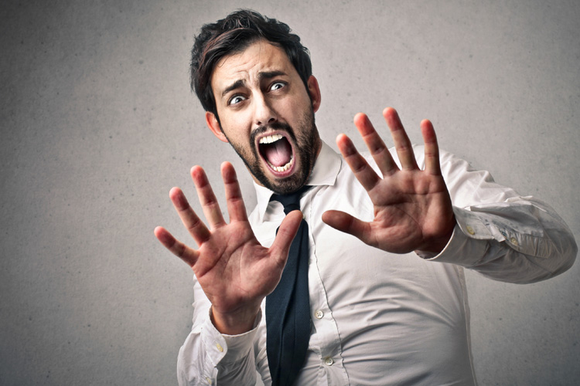
NERVOSISMO.
Para vencer este vilão, recomenda-se antes de começar, respire profundamente, retendo o ar nos teus pulmões durante quatro segundos, três ou quatro vezes. Adote a posição em que se sentir mais cômodo: sentado ou de pé.

Slide 21
O QUE NÃO DIZER NO COMEÇO
No início da apresentação, você não deverá:
Pedir desculpas por estar com problemas físicos (gripes, resfriados, dor de cabeça)
Contar piadas
Tomar partido sobre assuntos polêmicos
Começar com "chavões" ou frases muito usadas.
Por exemplo: “A união faz a força”, “uma andorinha só não faz verão”
Citações de autores muito polêmicos.
O início deve ser breve, neutro.

Slide 22
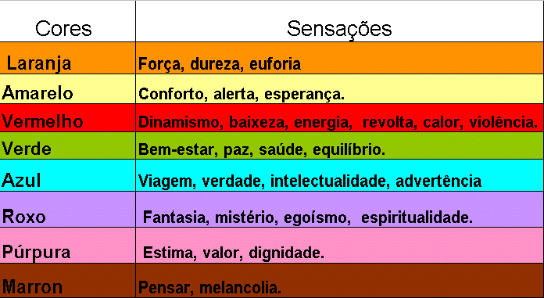
CORES E SUAS SENSAÇÕES

